Slide 1
第四章
第1节 细胞增殖
生 物 学
（新苏教版）

Slide 2
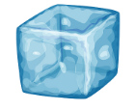
什么是细胞的相对表面积
4mm
4mm
2mm
2mm
1mm
1mm
4mm
2mm
1mm
6
24
96
表面积= mm²
体积= mm³
表面积= mm²
体积= mm³
表面积= mm²
体积= mm³
1
8
64
表面积
体积
表面积
体积
表面积
体积
6
3
=
=
=
1.5
细胞越小，其相对表面积越大，物质运输的效率越高。

Slide 3
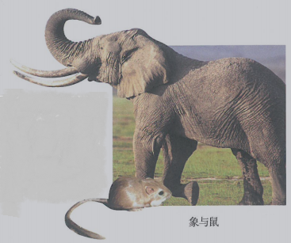
问题探讨
象和鼠的个体大小相差十分悬殊。
讨论：
1、请推测象与鼠相应器官或组织的细胞
大小是否也有很大差异。
2、生物体的长大，是靠细胞数量的增多还是靠细胞体积的增大？
象与鼠相应器官和组织的细胞大小无明显差异。
既靠细胞分裂使细胞的数量增加，又靠细胞生长使细胞的体积增大。主要是依靠细胞分裂使细胞的数量增加。

Slide 4
01
生物体的生长主要是细胞增殖的结果

Slide 5
生物体的生长主要是细胞增殖的结果
多细胞生物体体积的增大即生物体的生长依靠
细胞生长增大细胞的体积
细胞分裂增加细胞的数量
事实上，不同动植物同类器官或组织的细胞大小一般无明显差异，器官的大小主要决定于细胞数目的多少。

Slide 6
02
细胞增殖和有丝分裂

Slide 7
一、细胞增殖
1、概念：细胞通过细胞分裂增加细胞数量的过程。
2、意义：细胞增殖是重要的细胞生命活动，是生物体生长、发育、生殖、遗传的基础。
体细胞
有性生殖细胞
3、真核细胞的分裂方式：有丝分裂、无丝分裂和减数分裂
细菌：二分裂
4、过程：包括物质准备和细胞分裂两个相连续的过程。
（研究方法：放射性同位素标记法）
物质准备——分裂——物质准备——分裂
5、特点：周期性

Slide 8
二、细胞周期
1、概念：连续分裂的细胞，从一次分裂结束时开始，经过物质准备，直到下一次细胞分裂结束时为止，为一个细胞周期。
2、阶段
（1）分裂间期：从细胞一次分裂结束到下一次分裂之前。占细胞周期的90%～95%。
进行活跃的物质准备：①完成DNA分子的复制；②有关蛋白质的合成；③同时细胞有适度的生长。
一条染色质一个DNA
复制
一条染色质两个DNA，两条姐妹染色单体
复制合成适度长
（2）分裂期：前期、中期、后期、末期（有丝分裂）。

Slide 9
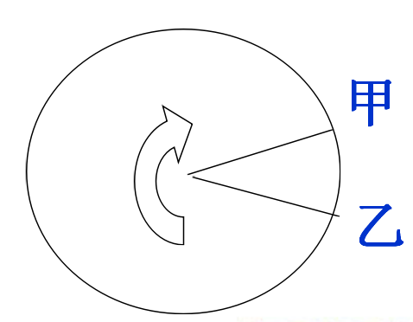
6.1 细胞的增殖-课件【新教材】人教版（2019）高中生物必修一(共42张PPT)
关于细胞周期的拓展1
细胞周期的表示方法：
（1）直线图
分裂期
间期
分裂期
间期
a
b
c
d
e
细胞周期：
b—d
（2）扇形图
间期：
乙——甲
分裂期：
甲——乙
细胞周期：
乙—乙

Slide 10
关于细胞周期的拓展2
细胞类型 | 分裂间期 | 分裂期 | 细胞周期
蚕豆根尖分生区细胞 | 15.3 | 2.0 | 17.3
小鼠十二指肠上皮细胞 | 13.5 | 1.8 | 15.3
人的肝细胞 | 21 | 1 | 22
人的宫颈癌细胞 | 20.5 | 1.5 | 22
据表分析：
1.不同生物细胞周期一般
2.同一生物不同组织细胞细胞周期
3.分裂间期的时间要比分裂期的时间
不同
不一定相同
长得多

Slide 11
关于细胞周期的拓展3
A
B
B
A
细胞一
细胞二
×
判断：细胞一的分裂期一定比细胞二的分裂期持续的时间短。（ ）
思考：若要观察细胞分裂期的特点，选哪个细胞较好？
注：每个细胞分裂总时长并未知道
细胞二
分裂期所占时间较长

Slide 12
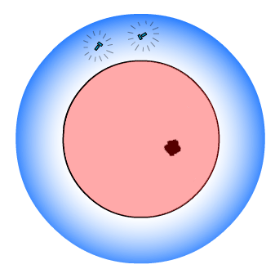
三、有丝分裂（以动物细胞为例）
⑥
中心体
①
动物细胞分裂间期还发生什么变化？
细胞质膜
②
核膜
③
核仁
⑤
染色质
④
着丝粒
分裂间期（初）
分裂间期（末）
复 制
姐妹
染色单体
着丝粒
１条染色质
１条染色质
(含1个DNA)
（含2个DNA、2个染色单体）

Slide 13
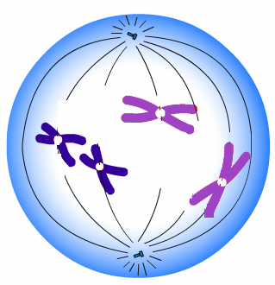
动物细胞有丝分裂分裂期——前期
分裂间期
前期
（1）染色质丝螺旋缠绕，缩短变粗，成为染色体散乱分布在细胞中；
（2）中心体分别移向细胞两极，并发出星射线形成纺锤体；
（3）核膜解体、核仁消失
膜仁消失现两体

Slide 14
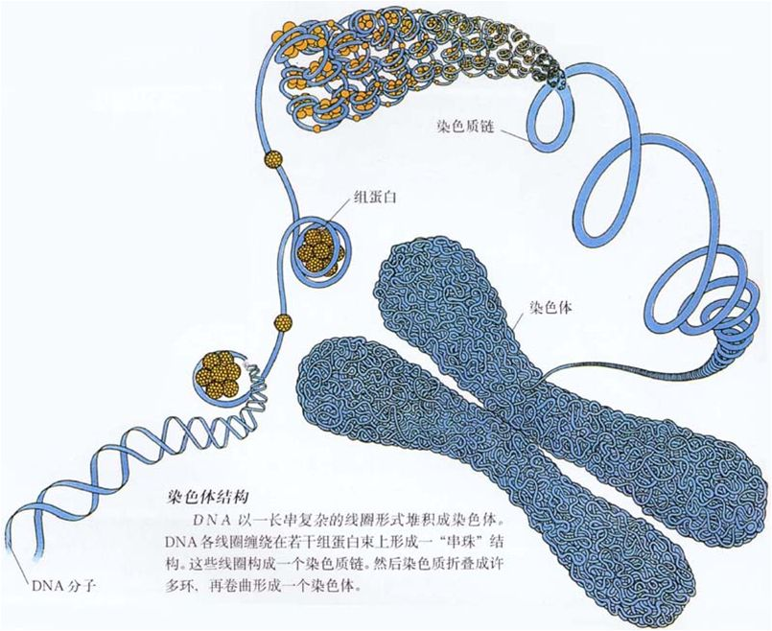
动物细胞有丝分裂分裂期——前期
分裂间期
前期
高度螺旋化
１条染色质
（含两条染色单体）
１条染色体
（含两条染色单体）

Slide 15
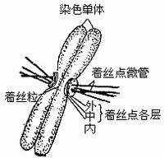
着丝点与着丝粒示意图

Slide 16
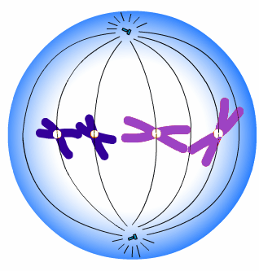
动物细胞有丝分裂分裂期——中期
赤道面
前期
中期
（1）在纺锤丝的牵引下，染色体的着丝粒排列在细胞中央的赤道面（位置）上
（2）染色体的形态比较稳定，数目比较清晰。——观察染色体的最佳时期
形定数晰赤道齐

Slide 17
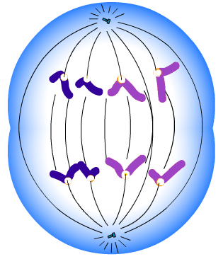
动物细胞有丝分裂分裂期——后期
中期
后期
１条染色体
２条染色体
（含两个染色单体）
（无染色单体）

Slide 18
动物细胞有丝分裂分裂期——后期
中期
后期
（1）着丝粒分裂，姐妹染色单体分开成为两条子染色体，细胞内染色体数目暂时加倍
（2）在纺锤丝的牵引下，（子）染色体移向细胞两极。染色体平均分配，形成两组均等的染色体
粒裂数增均两极

Slide 19
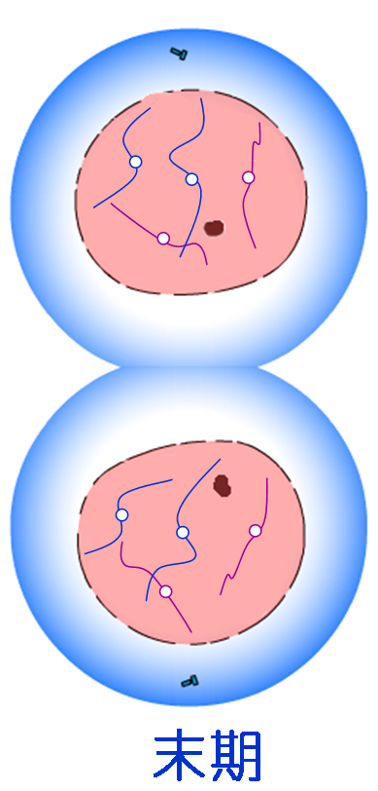
动物细胞有丝分裂分裂期——末期
后期
（1）染色体变成染色质
（2）纺锤体消失
（3）核膜、核仁重新出现
（4）原赤道面位置细胞质膜向内凹陷，一个亲代细胞缢裂成两个体积基本相等的子代细胞
两失两现膜缢裂

